Slide 1


13강.python
- 데이터베이스

Slide 2
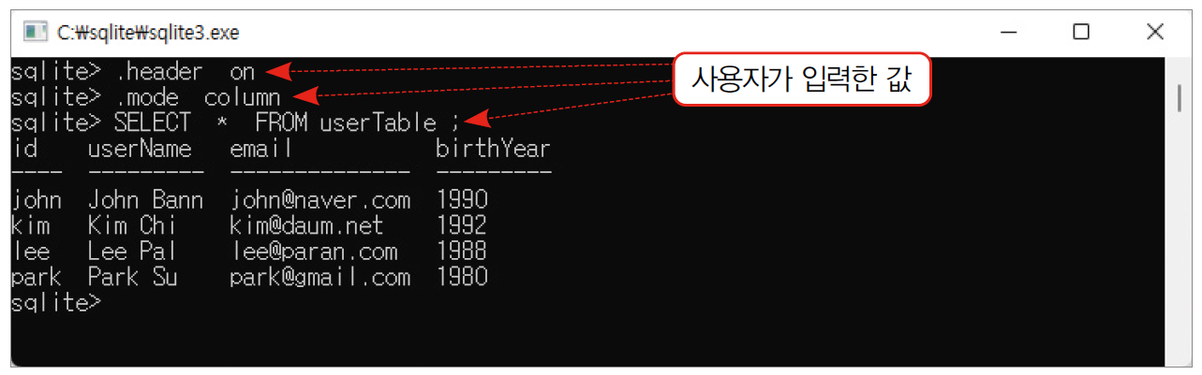
Section 01 이 장에서 만들 프로그램
[프로그램1] 데이터베이스 기본
파이썬으로 작성하지 않고 SQLite 에서 데이터베이스를 조회하는 프로그램

Slide 3
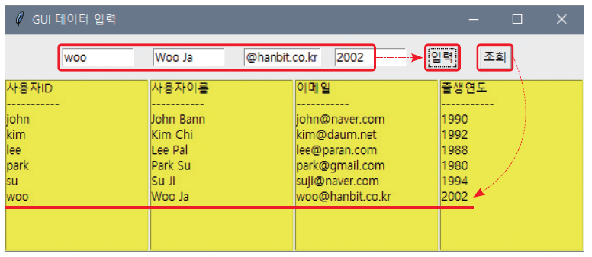
Section 01 이 장에서 만들 프로그램
[프로그램2] 파이썬에서 SQLite
파이썬에서 데이터베이스를 입력하고 조회하는 프로그램

Slide 4
Section 02 데이터베이스의 기본
데이터베이스의 개념
데이터베이스 : 대량의 데이터를 체계적으로 저장해 대량의 데이터를 처리 할 수 있는 방법
파일 처리 : 데이터의 양이 적을 때
데이터베이스 소프트웨어 : DBMS(DataBase Management System 또는 Software )
종류 : 오라클( Oracle ), SQL 서버( SQL Server ), MySQL , 액세스 ( Access ), SQLite 등
관계형 데이터베이스
DBMS의 구분 : 계층형( Hierarchical ) , 망형( Network ) , 관계형( Relational ), 객체지향형( Object - Oriented ), 객체관계형( Object - Relational )등
관계형 DBMS의 종류 : 오라클, SQL 서버, 액세스, MySQL
단점 : 속도가 전반적으로 느림

Slide 5
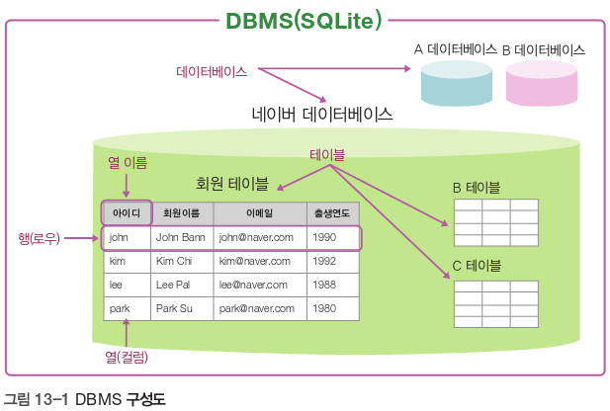
Section 02 데이터베이스의 기본
데이터베이스 관련 용어

Slide 6
Section 02 데이터베이스의 기본
데이터 : john , lee @ naver.com , 1980 등 하나하나의 단편적인 정보 의미
테이블 : 회원 데이터가 표 형태로 표현된 것
데이터베이스(DB) : 테이블이 저장되는 저장소, 주로 원통 모양으로 표현
DBMS(DataBase Management System) : 데이터베이스 관리 시스템 또는 소프트웨어
열(컬럼 또는 필드) : 각 테이블은 1 개 이상의 열로 구성
열 이름 : 각 열을 구분하는 이름. 열 이름은 각 테이블 안에서 중복되지 않아야 함
데이터 형식 : 열의 데이터 형식으로 테이블을 생성할 때 열 이름과 함께 지정해야 함
행(로우) : 실질적인 데이터
SQL(Structured Query Language : 구조화된 질의 언어) : 사용자와 DBMS가 소통하는 말

Slide 7
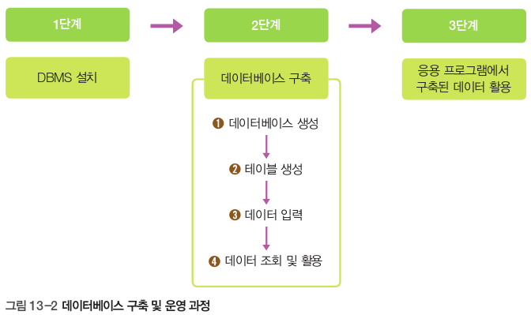
Section 03 데이터베이스의 구축

Slide 8
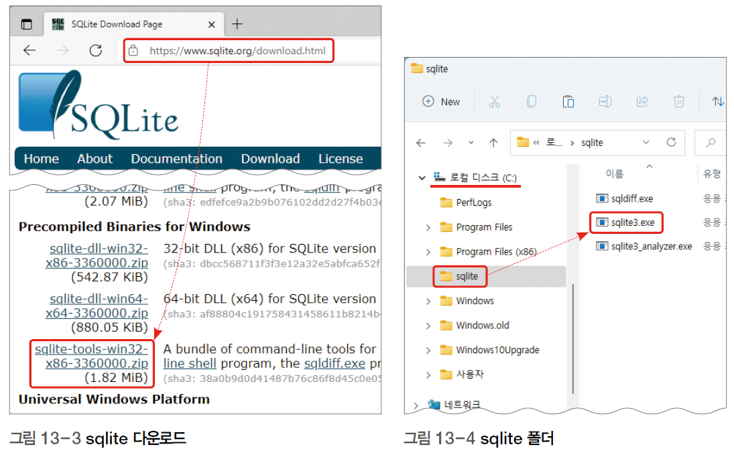
Section 03 데이터베이스의 구축
1단계 : DBMS 설치
SQLite 설치

Slide 9
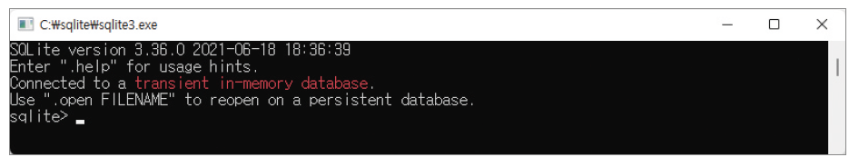
Section 03 데이터베이스의 구축
2단계 : 데이터베이스 구축
SQLite 에 접속

Slide 10
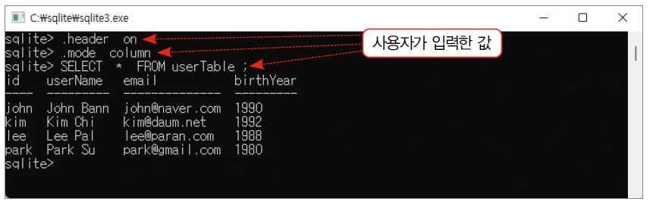
Section 03 데이터베이스의 구축
[프로그램 1]의 완성

Slide 11

Section 03 데이터베이스의 구축
➊ 데이터베이스 생성
‘.open 데이터베이스이름’ 명령어 실행
Tip • 자주 사용하는 SQLite 명령어
•. table : 현재 데이터베이스의 테이블 목록을 보여 준다.
•. schema 테이블이름 : 테이블의 열 및 데이터 형식 등 정보를 보여 준다.
•. header on : SELECT 문으로 출력할 때 헤더를 보여 준다.
•. mode column : SELECT 문으로 출력할 때 컬럼 모드로 출력한다.
•. quit : SQLite 를 종료한다.
• SELECT 문 사용 전 ‘. header on ’, ‘. mode column ’ 설정하면 결과 화면 보기 •좋게 출력

Slide 12

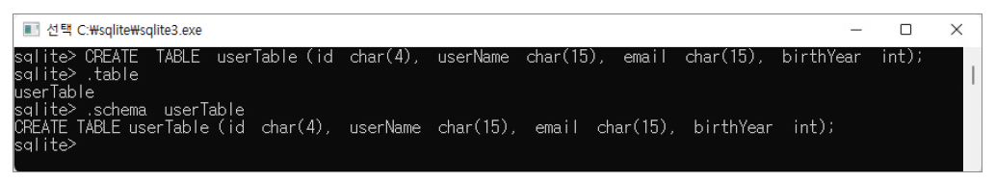
Section 03 데이터베이스의 구축
➋ 테이블 생성
naverDB 안에 테이블을 생성

Slide 13
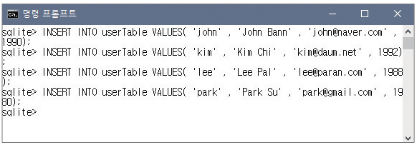
Section 03 데이터베이스의 구축
➌ 데이터 입력
행 데이터 입력
TIp • 행 데이터를 삭제하려면 ‘ DELETE FROM 테이블이름 WHERE 열이름=값;’ 형식 사용
행 데이터의 값 수정하려면 ‘ UPDATE 테이블이름 SET 열이름=새값 WHERE 열이름=값;’ 형식 사용

Slide 14
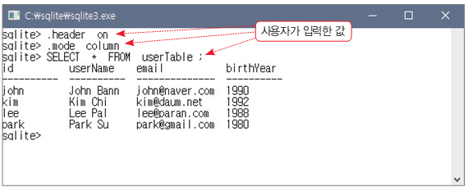
Section 03 데이터베이스의 구축
➍ 데이터 조회 및 활용
SELECT 로 일반적인 형식
SELECT 문을 WHERE 조건과 함께 사용

Slide 15
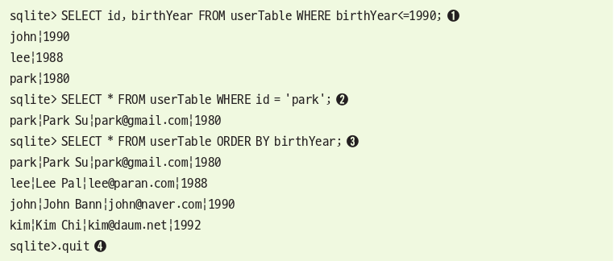
Section 03 데이터베이스의 구축
➊ 1990 년 이전에 태어난 사람의 아이디와 출생연도를 확인
➋ 아이디가 ‘ park ’인 사람의 모든 정보를 조회하는데 여기서 * 는 모든 열을 의미
➌ 조회한 결과 정렬하려고 ORDER BY 문을 사용. 전체 테이블을 출생연도가 작은(오름차순) 순서로 정렬하려면 다음과 같이 조회할 수 있다. 반대로 큰(내림차순) 순서부터 조회하려면 맨 뒤 에 DESC 붙임
➍ 작업이 모두 끝나 SQLite 종료

Slide 16
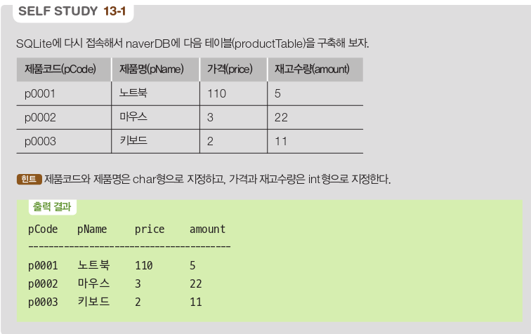
Section 03 데이터베이스의 구축

Slide 17
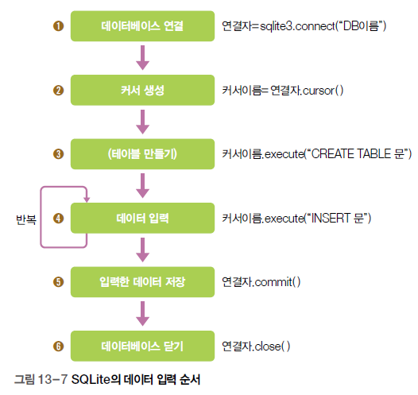
Section 04 데이터의 입력과 조회
데이터의 입력과 조회
파이썬에서 데이터 입력하는 코딩 순서

Slide 18
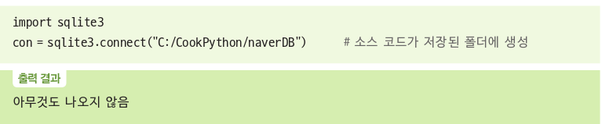
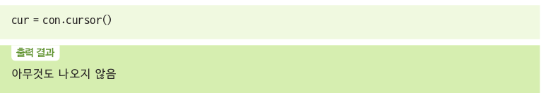
Section 04 데이터의 입력과 조회
➊ 데이터베이스 연결
sqlite3 임포트 후 sqlite3 . connect (“ DB 이름”)으로 데이터베이스와 연결
➋ 커서 생성
커서( Cursor ) : 데이터베이스에 SQL 문을 실행 또는 실행된 결과를 돌려받는 통로
➊ 에서 연결한 연결자에 커서 만듬

Slide 19
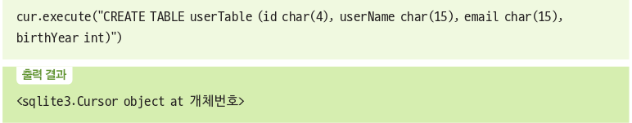
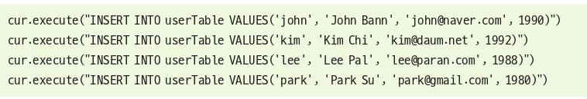
Section 04 데이터의 입력과 조회
➌ 테이블 만들기
테이블 만드는 SQL 문을 커서이름. execute ( ) 함수의 매개변수로 넘겨주면 SQL 문이 데이터베이스에 실행
➍ 데이터 입력

Slide 20
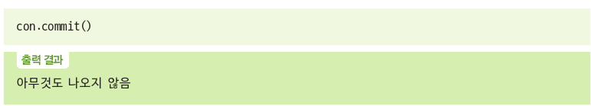
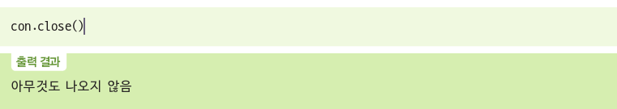
Section 04 데이터의 입력과 조회
➎ 입력한 데이터 저장-커밋( Commit )
➏ 데이터베이스 닫기

Slide 21
Section 04 데이터의 입력과 조회
Select,insert,update,delete 프로그램의 구현
#ora_user/1234@localhost:1521/xe
# 테이블의 데이터를 파이썬 프로그램으로 읽어서 리턴
# cx_Oracle.connect : 오라클 접속 유저 정보,주소정보
# db.cursor : 데이터 담을 메모리의 이름을 선언
# cursor.execute : SQL의 결과가 cursor 메모리를 담는다.
# cursor.fetchall : 메모리에 담긴 데이터를 한 행씩 fetch 한다. 전부 all.
# cursor.description : 데이터의 칼럼명을 추출합니다.

Slide 22
Section 04 데이터의 입력과 조회
https://minitime1004.tistory.com/3
Select,insert,update,delete 프로그램의 구현
## 데이터베이스 연결
def myConn():
conn = cx_Oracle.connect("ora_user/1234@localhost:1521/XE") # 오라클 접속
return conn
## 프로그램 실행
conn = myConn() # 함수호출
cursor=conn.cursor() # 데이터 담을 메모리의 이름을 선언
rows = cursor.execute("select * from board") # SQL의 결과가 cursor 메모리를 담는다
for row in rows:
print(row[7]) #row[1] -> 튜플 0,1,2… : 1번 주소값 출력
myInsert()

Slide 23
Section 04 데이터의 입력과 조회
https://minitime1004.tistory.com/3
Select,insert,update,delete 프로그램의 구현
## select
def mySelect():
conn = myConn()
cursor=conn.cursor()
sql = "select * from board"
rows = cursor.execute(sql)
for row in rows:
print(row[7])
cursor.close()
conn.close()
## insert
def myInsert():
conn = myConn()
cursor=conn.cursor()
sql = "insert into board values(board_seq.nextval,:1,:2,:3,board_seq.currval,:4,:5,sysdate,:6,:7)"
cursor.execute(sql,('게시글제목4','게시글내용4','이순신',0,0,'4.jpg',0))
print(‘insert : ’,cursor.rowcount)
cursor.close()
conn.commit()
conn.close()

Slide 24
Section 04 데이터의 입력과 조회
https://minitime1004.tistory.com/3
Select,insert,update,delete 프로그램의 구현
## update
def myUpdate():
conn = myConn()
cursor=conn.cursor()
sql = "update board set btitle=:1 where bid=:2"
cursor.execute(sql,('게시글제목44','41'))
print('update : ',cursor.rowcount)
cursor.close()
conn.commit()
conn.close()
## delete
def myDelete():
conn = myConn()
cursor=conn.cursor()
sql = "delete board where bid=:1"
cursor.execute(sql,('41'))
print('delete : ',cursor.rowcount)
cursor.close()
conn.commit()
conn.close()

Slide 25
Section 04 데이터의 입력과 조회
https://minitime1004.tistory.com/3
Select,insert,update,delete 프로그램의 구현
## delete
def myDelete():
conn = myConn()
cursor=conn.cursor()
sql = "delete board where bid=:1"
cursor.execute(sql,('41'))
print('delete : ',cursor.rowcount)
cursor.close()
conn.commit()
conn.close()

Slide 26
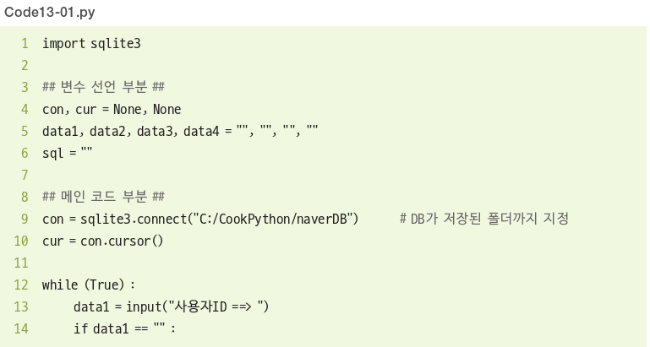
Section 04 데이터의 입력과 조회
데이터 입력 프로그램의 구현
4 ~ 6 행 : 사용할 변수 선언
9 ~ 10 행 : 데이터베이스 연결하고 커서 준비

Slide 27
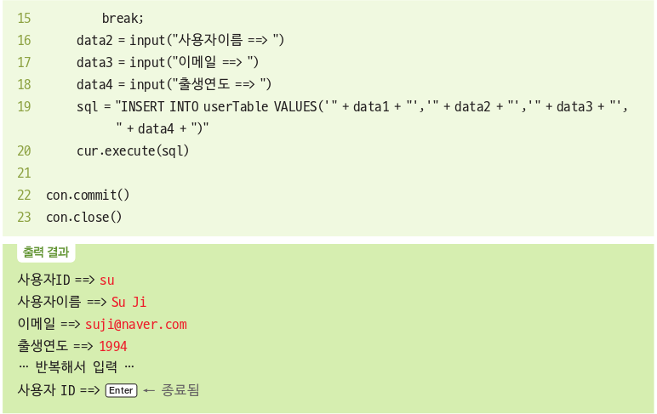
Section 04 데이터의 입력과 조회
12 ~ 20행 : 무한 반복하면서 data1 ~ data4 입력
19행 : 입력한 데이터를 INSERT 문으로 sql 변수에 문자열로 만듬
22 ~ 23행 : 입력한 데이터 저장, 연결된 데이터베이스를 닫음

Slide 28
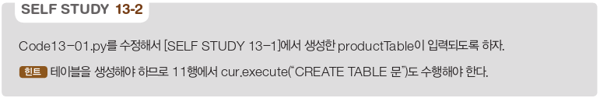
Section 04 데이터의 입력과 조회

Slide 29
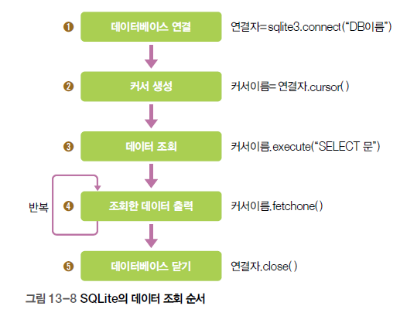
Section 04 데이터의 입력과 조회
파이썬에서 데이터를 조회하는 코딩 순서
➌ 커서에 SELECT 문으로 조회한 결과를 한꺼번에 저장
➍ 조회한 데이터 한 행씩 fetchone ( ) 함수로 접근한 후 출력

Slide 30
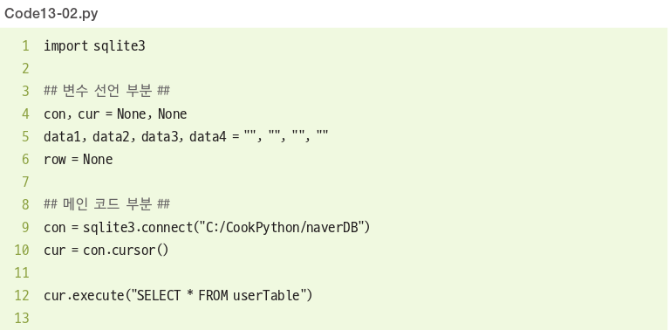
Section 04 데이터의 입력과 조회
데이터 조회 프로그램의 구현
12행 : SELECT 문으로 테이블 조회

Slide 31
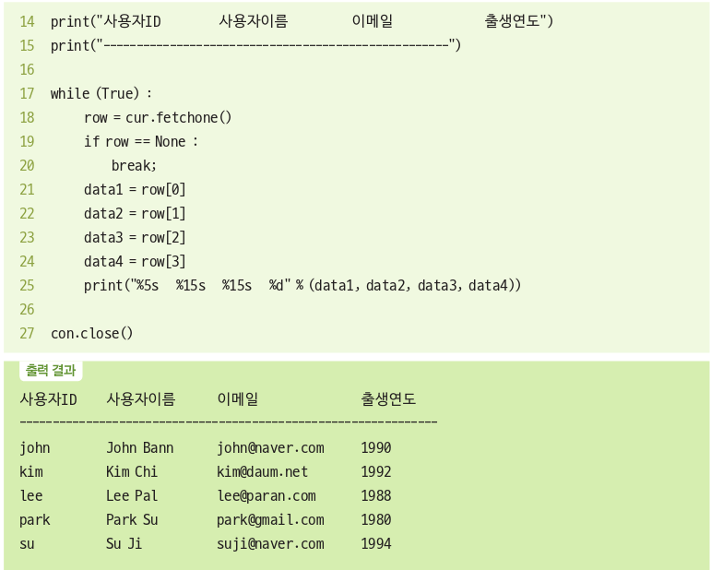
Section 04 데이터의 입력과 조회

Slide 32

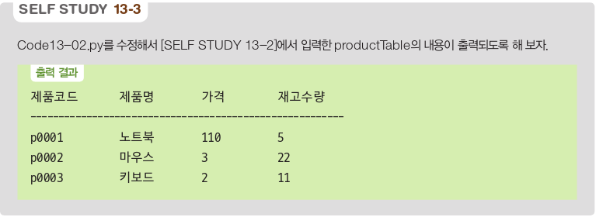
Section 04 데이터의 입력과 조회
rows 저장 형태

Slide 33
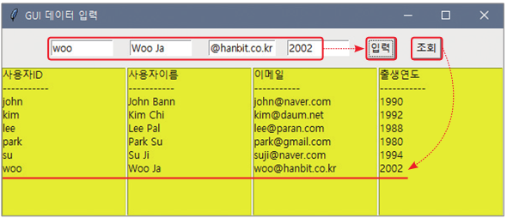
Section 04 데이터의 입력과 조회
[프로그램 2]의 완성
데이터 입력, 수정

Slide 34
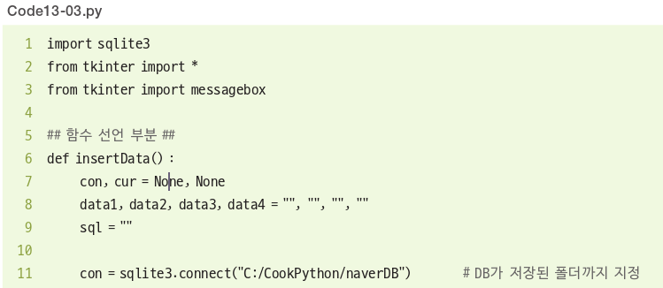
Section 04 데이터의 입력과 조회
6 ~ 23행 : <입력> 버튼을 누를 때 실행되는 함수로 데이터 입력

Slide 35
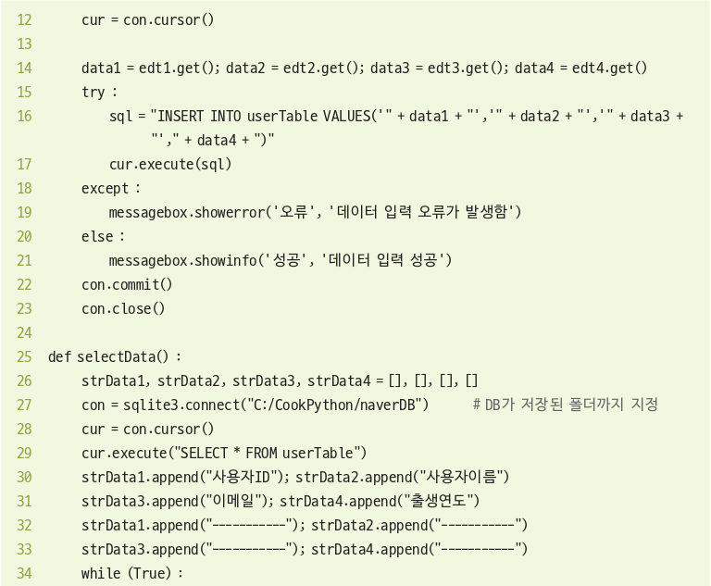
Section 04 데이터의 입력과 조회
14행 : 화면에 있는 텍스트박스 4 개에서 값을 가져옴
15 ~ 21행 : SQL 문을 만들어 실행하는데, 17행에서 오류가 발생해도 프로그램이 중지되지 않도록 try 문 활용
25 ~ 46 행 : <조회> 버튼을 누를 때 실행되는 데이터를 조회
26 행 : strData1 은 ‘사용자 ID ’ 열의 결과를 리스트박스에 출력하는 리스트
30 행, 32 행 : 제목을 리스트에 추가

Slide 36
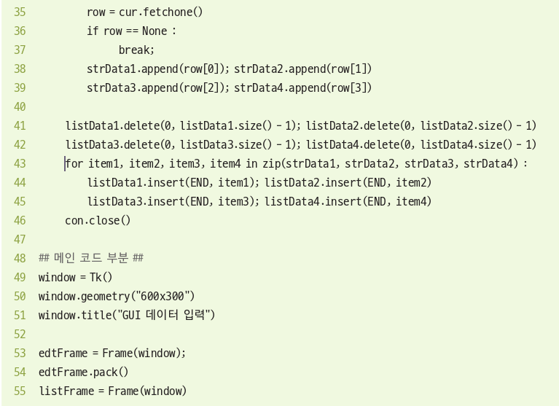
Section 04 데이터의 입력과 조회
38행 : 모든 사용자 ID 추가
41 ~ 42행 : 화면에 있는 리스트 박스 4 개를 모두 비움
43 ~ 45행 : 각 리스트박스에 앞에서 준비한 strData1 ~ 4 의 값을 다시 채움
53 ~ 56행 : 화면 분할 위해 프레임 2개 준비

Slide 37
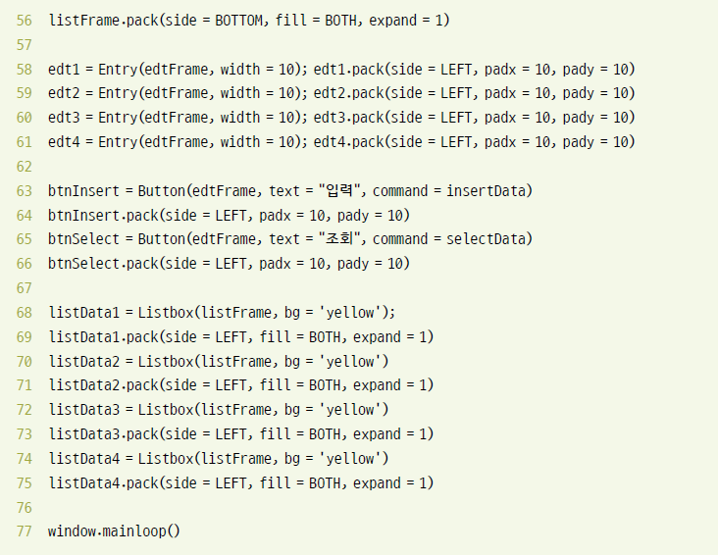
Section 03 데이터베이스의 구축

Slide 38

THANK YOU

